Slide 1
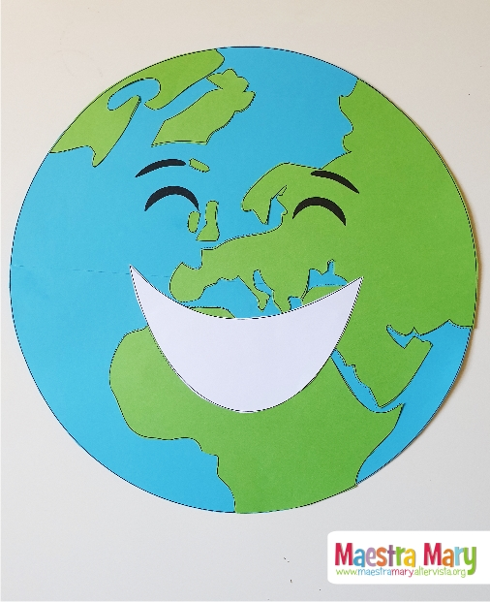
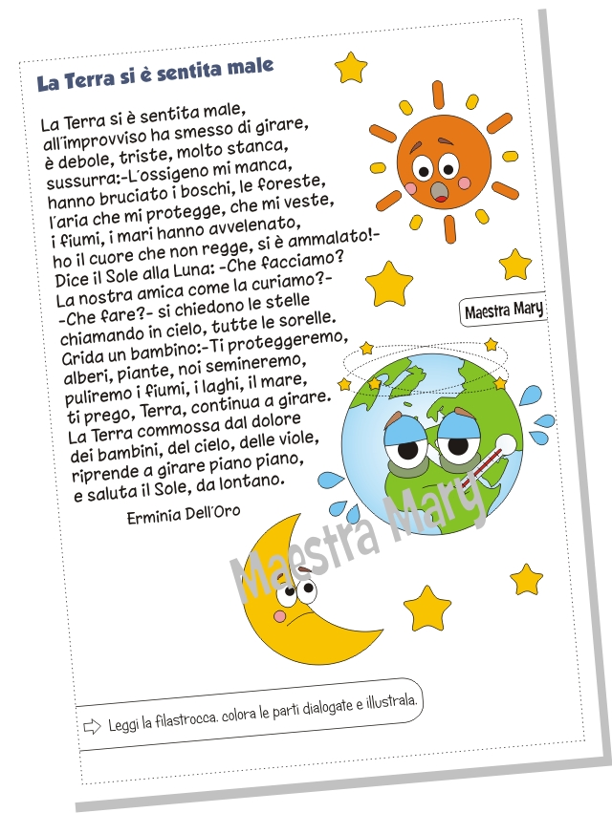
Scienze e geografia
classi VD e VC

Slide 2
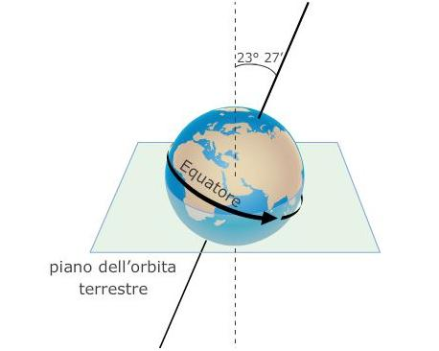
Ti ricordi quello che abbiamo studiato l’anno scorso sul moto di rotazione??

Slide 3
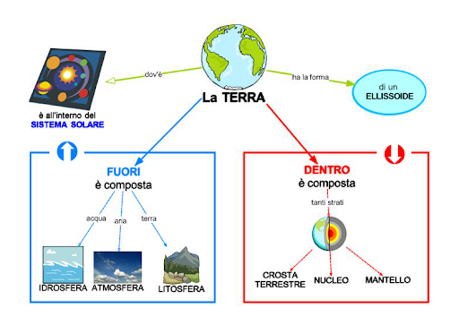
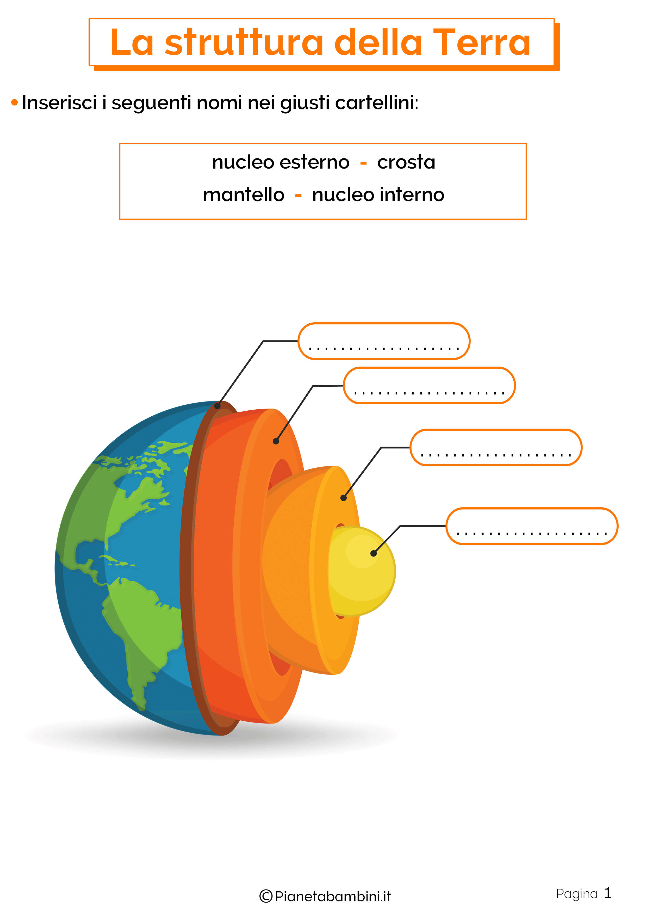
GUARDA QUESTO SCHEMA E VERBALIZZA SUL QUADERNO POI COMPLETA LA SCHEDA .

Slide 4
Vi aspetto in live per commentare insieme
e per completare gli esercizi.
Leggi pagina 8, 9 e 10 del tuo libro di testo

